Slide 1
Restful API + Ajax 應用
王孝弘 wang@ispan.com.tw
資展國際股份有限公司

Slide 2
上課用專案
https://github.com/HsiaoHungWang/ajax_flask

Slide 3
大綱
Ajax 開始之前
Ajax 程式開發使用 fetch()
附錄(自行參考)
關於 Restful API

Slide 4
Ajax 開始之前
觀念複習

Slide 5




淺談網頁開發
傳統的網頁開發
Ajax的網頁開發
即時性的網頁開發
瀏覽器
網站伺服器
資料庫

Slide 6
傳統的網頁開發
Flask
同步
要求(Http Request)
等待
回應(Http Response)
完整的HTML
瀏覽器
網站伺服器
資料庫
整個網頁會更新，會有刷新頁面的現象
Client 端
Server 端

Slide 7

Ajax 網頁開發
Flask
Flask-RESTful
執行
顯示
執行
顯示
非同步
JavaScript
函式庫(Library)
GET or POST
要求(Request)
XMLHttpRequest | Fetch
網站伺服器
資料庫
回應(Response)
回應字串、XML、JSON
Client 端
Server 端
接收資料後，更新網頁上的部分內容

Slide 8
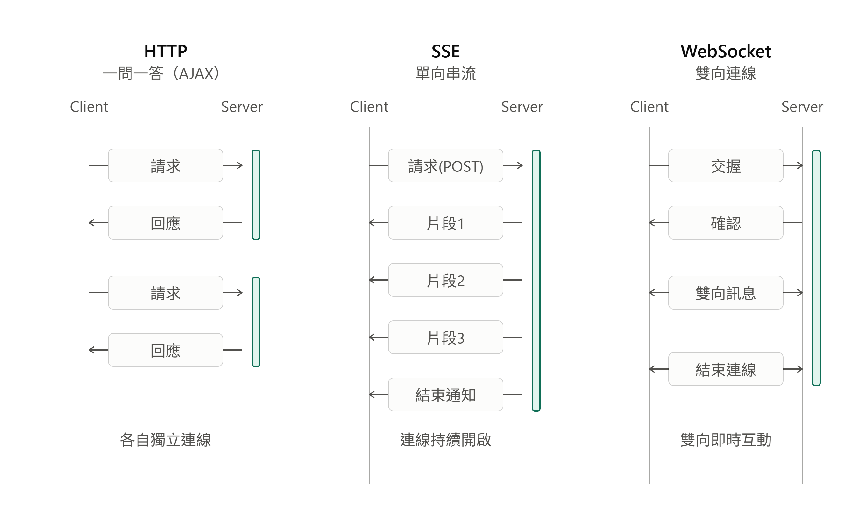
即時性網頁開發

Slide 9
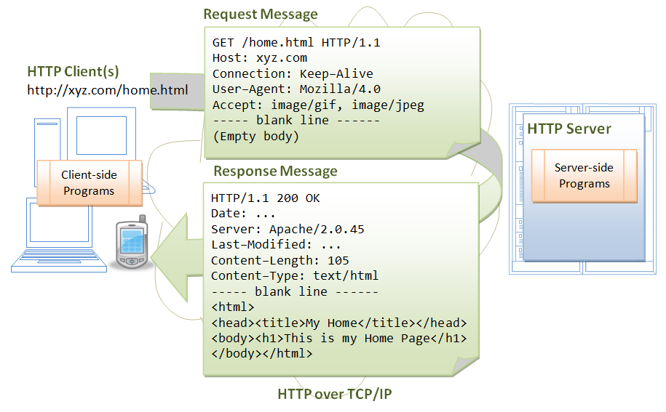
HTTP 通訊協定
https://zh.wikipedia.org/wiki/HTTP%E5%A4%B4%E5%AD%97%E6%AE%B5

Slide 10
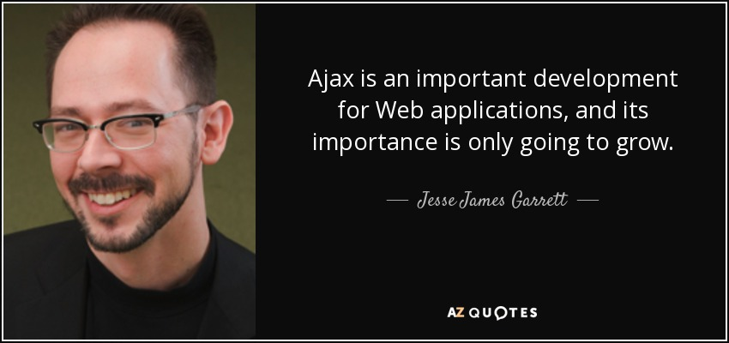
AJAX 的由來
Ajax的概念在 2005/2/18 Jesse James Garrett 所提出
  https://web.archive.org/web/20061107032631/http://www.adaptivepath.com/publications/essays/archives/000385.php
  這篇文章中以 Google Suggest 以及 Google Map 為例告訴你，這樣的運用就是 AJAX
  Asynchronous(非同步) JavaScript And XML
圖片來自：https://www.azquotes.com/quote/794357

Slide 11
AJAX 的定義
不是一個技術
是多個技術組合而成的運用
  使用標準的 XHTML，CSS 來顯示資料
  使用 Document Object Model 的技術與使用者互動
  使用 XML及XSLT 交換及傳遞資料
  使用 XMLHttpRequest非同步的取得資料
  使用 JavaScript 整合所有技術

Slide 12
AJAX 的優點
不需要切換頁面，可以快速改變頁面
可使用不需等待伺服器的非同步請求
可將伺服器端的程式搬到客戶端進行
減少資料傳輸數量
高即時互動性

Slide 13
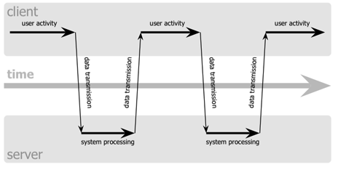
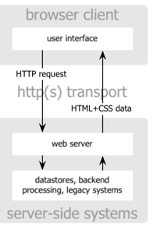
同步的網站運作模式

Slide 14
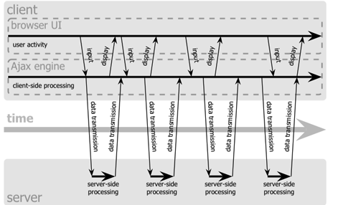
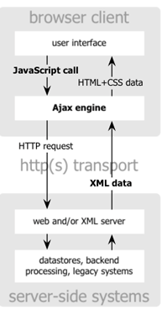
非同步的網站運作模式

Slide 15
AJAX 的建立方式
完全手工自己打造AJAX
  JavaScript + DOM + XMLHTTPRequest | fetch()
  但可能對大多數人而言太困難也太耗時
使用AJAX現成函式庫
  熟悉函式庫，所提供的功能
  建置簡單，快速容易
  熱門函式庫
    jQuery
    Axios

Slide 16
想想看
網頁開發時，什麼時候會用 Flask的技術?什麼時候會用 Ajax 技術?甚麼時候會用到SSE?甚麼時候會用到 WebSocket
Notes:
使用者填寫註冊表單，按下「送出」後，希望看到一個全新的「註冊成功」頁面。
使用者在會員清單頁面點擊「刪除」按鈕，希望清單能立刻少一筆，但畫面其他地方都不要變動。
使用者上傳一張景點照片，AI 辨識大約要等 5～8 秒，你希望使用者能看到文字像打字機一樣逐漸浮現，而不是空白畫面乾等。
兩個人同時在同一份線上文件打字，甲打的字要幾乎即時出現在乙的畫面上，反之亦然。
使用者選擇「台北市」後，下拉選單要自動帶出台北市底下的行政區清單，不需要整頁重新整理。
電商後台顯示今天的營收儀表板，管理者手動按下「重新整理」按鈕才需要看到最新數字。
客服即時聊天室，客人打字送出後，客服要立刻收到；客服回覆時，客人也要立刻看到，且雙方都能隨時主動發話。
使用者按下「開始生成 AI 文章」，內容一段一段被寫出來，同時使用者要能在生成到一半時按下「停止」，讓伺服器立刻中斷、不再繼續產生內容。
使用者瀏覽部落格文章列表頁，這是第一次進入網站，需要看到完整的 HTML（含 SEO meta 資訊）。
股票看盤頁面，價格每秒可能變動，畫面要自動更新最新報價，但使用者不需要對伺服器送出任何互動（只是被動接收）。
使用者填完訂單資料按「送出」，希望不要整頁刷新，但要用一個彈跳視窗顯示「訂單成立」的結果，接著頁面上的購物車數字要跟著減少。
多人連線的線上遊戲，玩家的移動、攻擊動作要讓所有其他玩家幾乎同時看到，且伺服器也要能隨時推播「怪物出現了」這種事件給所有人。

Slide 17
你喜歡哪一段程式碼？
(A)
(B)
(C)
蒸蛋(() => {
煮咖啡(() => {
烤土司(() => {
吃早餐()
})
})
})
蒸蛋()
.then(() => 煮咖啡())
.then(() => 烤土司())
.then(() => 吃早餐())
.catch(handleErr)
await 蒸蛋()
await 煮咖啡()
await 烤土司()
吃早餐()

Slide 18
同步 vs 非同步
洗臉3分鐘
吃早餐
刷牙3分鐘
蒸蛋10分鐘
煮咖啡5分鐘
烤土司4分鐘
刷牙() //3分鐘
洗臉() //3分鐘
const 蒸蛋完成 = 蒸蛋() //10分鐘
const 煮咖啡完成 =煮咖啡() //5分鐘
const 烤土司完成 =烤土司() //4分鐘
If(蒸蛋完成 &&煮咖啡完成 && 烤土司完成 ){
吃早餐()
}
小明起床後要幾分鐘才能開始吃早餐?
25 分鐘
19 分鐘
15 分鐘
10分鐘

Slide 19
同步 vs 非同步
洗臉3分鐘
吃早餐
刷牙3分鐘
蒸蛋10分鐘
小明起床後要幾分鐘才能開始吃早餐?
25 分鐘
19 分鐘
15 分鐘
10分鐘
煮咖啡5分鐘
烤土司4分鐘

Slide 20
下列程式執行的結果為何
setTimeout(function () {
console.log('蛋');
}, 1000);
setTimeout(function () {
console.log('咖啡');
}, 1000);
setTimeout(function () {
console.log('土司');
}, 1000);
執行結果為何？
等1秒印出蛋，再等1秒印出咖啡，
再等1秒印出土司
等1秒，依序同時印出蛋、咖啡、
土司
等1秒，不確定蛋、咖啡、土司
哪一個先印出
每隔1秒會印出一個項目，但不確
定先後順序
Notes:
setTimeout(function () {
console.log('蛋');
}, 1000);
setTimeout(function () {
console.log('咖啡');
}, 1000);
setTimeout(function () {
console.log('土司');
}, 1000);

Slide 21
下列程式執行的結果為何
setTimeout(function () {
console.log('蛋');
}, 3000);
setTimeout(function () {
console.log('咖啡');
}, 2000);
setTimeout(function () {
console.log('土司');
}, 1000);
執行結果為何？
等1秒印出蛋，再等1秒印出咖啡，
再等1秒印出土司(全部印出要3秒鐘)
等1秒印出土司，再等2秒印出咖啡
，再等3秒印出蛋(全部印出要6秒鐘)
等1秒印出土司，再等1秒印出咖啡
，再等1秒印出蛋(全部印出要3秒鐘)
等3秒，依序印出土司、咖啡、蛋
Notes:
setTimeout(function () {
console.log('蛋');
}, 3000);
setTimeout(function () {
console.log('咖啡');
}, 2000);
setTimeout(function () {
console.log('土司');
}, 1000);

Slide 22

下列程式執行的結果為何
程式碼如下：
setTimeout(function () {
console.log('蛋');
setTimeout(function () {
console.log('咖啡');
setTimeout(function () {
console.log('吐司');
}, 1000);
}, 1000);
}, 1000);
執行結果為何？
等1秒印出蛋，再等1秒印出咖啡，
再等1秒印出吐司(全部印出要3秒鐘)
等1秒印出吐司，再等1秒印出咖啡
，再等1秒印出蛋(全部印出要3秒鐘)
等3秒，依序印出蛋、咖啡、吐司
等3秒，依序印出吐司、咖啡、蛋
callback hell
pyramid of doom
Notes:
setTimeout(function () {
console.log('蛋');
setTimeout(function () {
console.log('咖啡');
setTimeout(function () {
console.log('土司');
}, 1000);
}, 1000);
}, 1000);

Slide 23
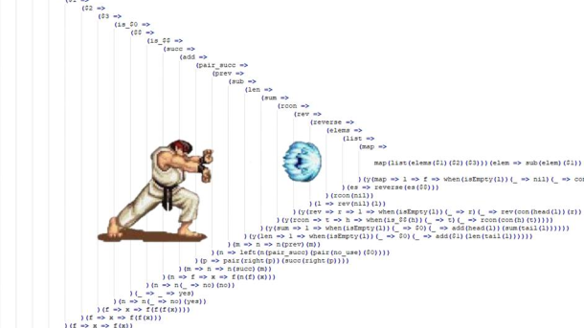
非同步問題 – Callback Hell
圖片來自：https://www.linkedin.com/pulse/callback-hell-javascript-abir-tasrif-anto

Slide 24
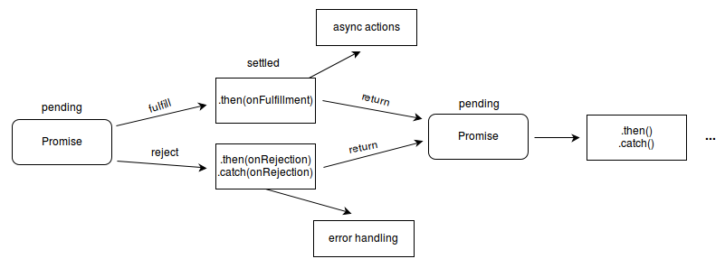
非同步問題解決之道 - Promise
promise是一個非同步程式的語法結構，可以解決 Callback hell 的問題
表示一個非同步程式運算完的結果
圖片來源：https://developer.mozilla.org/en-US/docs/Web/JavaScript/Reference/Global_Objects/Promise
API 參考：https://w3ctag.github.io/promises-guide/

Slide 25
promise物件的建立
new Promise( /* executor */ function(resolve, reject) { ... } );
var promise = new Promise(function(resolve, reject) {
// 這裡就是原來的非同步(async)、回呼(callback)…的程式
if (/* 如果程式執行的結果沒有問題 */) {
resolve(“沒問題!");
}
else {
reject(Error(“錯誤發生了!!"));
}
});

Slide 26
Promise 物件的使用
promise.then(function(result) {
console.log(result); //沒問題!
}, function(err) {
console.log(err); // Error:錯誤發生了!!
});
promise.then(function (result) {
console.log(result)
}).catch(function (error) {
console.log("error:" + error);
}).finally(function () {
console.log('結束')
})

Slide 27
改用 Promise
建立一個函式(function)，回傳 Promise 物件
function printSomething(data) {
const promise = new Promise(function (resolve, reject) {
setTimeout(function () {
resolve(data)
}, 1000);
})
return promise;
}
Notes:
function printSomething(data) {
const promise = new Promise(function (resolve, reject) {
setTimeout(function () {
resolve(data)
}, 1000);
})
return promise;
}

Slide 28
Promise 的鏈式呼叫
呼叫回傳 Promise 物件的函式(function)
printSomething('蛋')
.then((data) => {
console.log(data);
return printSomething('咖啡');
})
.then((data) => {
console.log(data);
return printSomething('土司');
}).then((data) => {
console.log(data);
})
Notes:
printSomething('蛋')
.then((data) => {
console.log(data);
return printSomething('咖啡');
})
.then((data) => {
console.log(data);
return printSomething('土司');
}).then((data) => {
console.log(data);
})

Slide 29
Promise語法簡化語法糖 - async await
async 定義一個非同步的函式，這個函式回傳一個 promise
await 在async所定義的function中使用，用來等待回傳的promise
async function asyncFunc() {
let data = await printSomething("蛋");
console.log(data);
}
Notes:
async function demo5() {
let data = await printSomething("蛋");
console.log(data);
data = await printSomething("咖啡");
console.log(data);
data = await printSomething("土司");
console.log(data);
data = await printSomething("培根");
console.log(data);
}

Slide 30
你喜歡哪一段程式碼？
(A)
(B)
(C)
蒸蛋(() => {
煮咖啡(() => {
烤土司(() => {
吃早餐()
})
})
})
蒸蛋()
.then(() => 煮咖啡())
.then(() => 烤土司())
.then(() => 吃早餐())
.catch(handleErr)
await 蒸蛋()
await 煮咖啡()
await 烤土司()
吃早餐()
縮排越來越深，錯誤處理要分層寫
縮排攤平、錯誤處理集中一次寫
長得像同步程式，本質仍是非同步

Slide 31
資料格式
HTML => 資料 + 顯示結構
CSV、XML、JSON、YAML => 資料

Slide 32
csv
CSV：Comma Separated Values 以逗號分隔資料
TSV：Tab Separated Values 以固定空白分隔資料
id,name,email
1,Jack,Jack@company.com
2,Mary,Mary@company.com
id name email
1 Jack Jack@company.com
2 Mary Mary@company.com
Notes:
https://www.papaparse.com/
<script src="https://cdnjs.cloudflare.com/ajax/libs/PapaParse/5.4.1/papaparse.min.js"></script>
// 字串轉陣列
const csvText = `id,name,email
1,Jack,Jack@company.com
2,Mary,Mary@company.com
`;
const result = Papa.parse(csvText, { header: true, skipEmptyLines: true });
console.log(result.data);

Slide 33
XML
XML：Extensible Markup Language(可延伸式的標記語言)
用來說明資料是什麼，讓所有應用程式看得懂可以使用
<person>
<firstname>John</firstname>
<lastname>Smith</lastname>
<age>25</age>
<address>
<streetaddress>21 2nd Street</streetaddress>
<city>New York</city>
<state>NY</state>
<postalcode>10021</postalcode>
</address>
</person>

Slide 34
YAML
YAML：YAML Ain't Markup Language(不是標記語言)
是一種所有語言皆可使用，而且適合人閱讀的的資料格式
person:
firstname: John
lastname: Smith
age: 25
address:
streetaddress: 21 2nd Street
city: New York
state: NY
postalcode: 10021

Slide 35
JSON
目前最主要的資料交換格式
{
"person":{
"firstname":"John",
"lastname":"Smith",
"age":25,
"address":{
"streetaddress":"21 2nd Street",
"city":"New York",
"state":"NY",
"postalcode":10021
}
}
}

Slide 36
讀取JSON資料
const emps = [{"name":"Tom","workYears":3,"salary":35000},
{"name":"Jack","workYears":5,"salary":40000},
{"name":"Mary","workYears":7,"salary":45000}];
const emp = {"employees":[
{"name":"Tom","workYears":3,"salary":35000},
{"name":"Jack","workYears":5,"salary":40000},
{"name":"Mary","workYears":7,"salary":45000}
]};

Slide 37
關於 RESTful API
API vs RESTful API

Slide 38
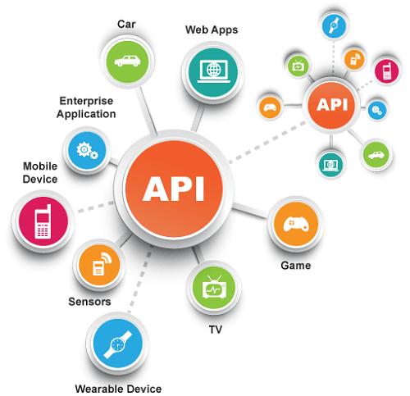

Slide 39
RESTful API
1
獨一無二的網址指定伺服器端的資源：http://localhost/api/shippers
要求(Http Response)
JSON
GET
SELECT
POST
INSERT
PUT
UPDATE
DELETE
DELETE
瀏覽器
Restful API
網站伺服器
資料庫
回應(Http Response)
JSON
Client 端
3
資料傳遞的格式不限於是HTML
Server 端
2
透過 HTTP 的定義的方法對資源進行操作

Slide 40
RESTful API URL
取得所有資料
根據id取得單筆資料
新增資料，資料或透過
修改資料
刪除資料
HTTP GET https://localhost/api/shippers
HTTP GET https://localhost/api/shippers/{id}
HTTP POST https://localhost/api/shippers
HTTP PUT https://localhost/api/shippers/{id}
HTTP DELETE https://localhost/api/shippers/{id}

Slide 41
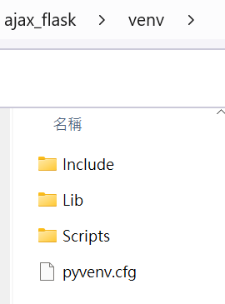
建立 RESTful API
步驟一 建立專案資料夾
步驟二 建立虛擬環境
步驟三 進入虛擬環境
  安裝 flask、flask-restful 套件
C:\workspace\FLASK\ajax_flask> python –m venv venv
C:\workspace\FLASK\ajax_flask> venv\scripts\activate
(venv) C:\workspace\FLASK\ajax_flask> pip install flask flask-restful
Notes:
上課使用SqlLite資料庫，透過DB Browser for SQLite管理資料庫
virtualenv venv 也是一種建立虛擬環境的做法，virtualenv 使用前要先安裝
python -m pip install --upgrade pip 更新 pip 的版本

Slide 42
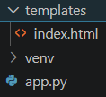
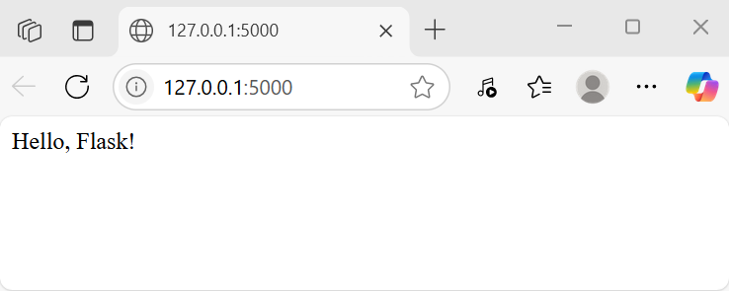
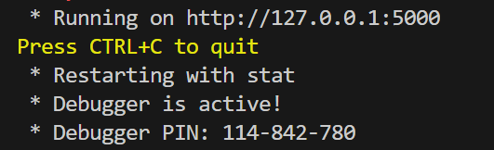
步驟四 先建立 FLASK 應用程式
from flask import Flask render_template
app = Flask(__name__)
@app.route('/')
def index():
return render_template('index.html')
if __name__ == '__main__':
app.run(debug=True)
執行 python app.py
index.html 要放在 templates 資料夾中

Slide 43
步驟五 建立RESTful API
from flask import Flask
from flask_restful import Api, Resource
app = Flask(__name__) # 建立 Flask 物件
api = Api(app) #將 Flask 應用程式轉成 RESTful API 的架構
class HelloWorld(Resource): # HelloWorld Class 就是一個 API
def get(self):
return {'message': 'Hello, RESTful API!'}
api.add_resource(HelloWorld, '/api') # 路由，設定API被呼叫的URL
if __name__ == "__main__":
app.run()

Slide 44
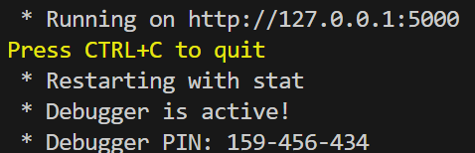
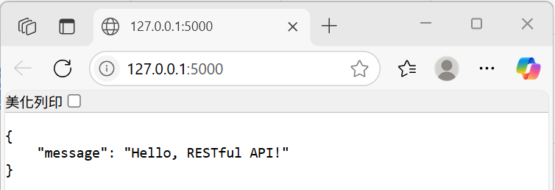
執行 API
開啟瀏覽器輸入 http://127.0.0.1:5000/api
(venv) PS C:\workspace\FLASK\api> python app.py

Slide 45
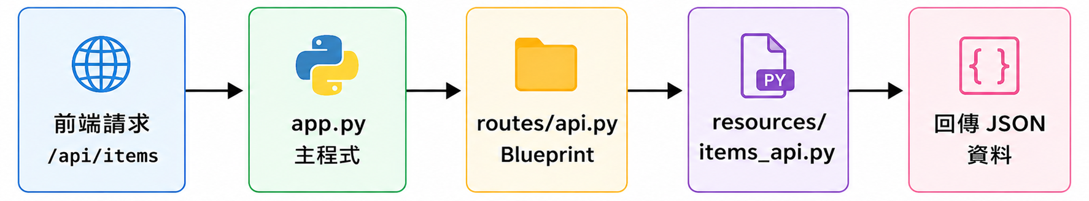
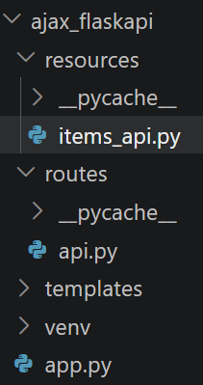
上課的 API 架構
功能程式碼都放在【resources】資料夾
Blueprint 是 Flask 的路由管理器，用來管理和分類 API 的請求路徑
在主程式中 app.py 引用規劃好的Blueprint

Slide 46
RESTful API 語法結構
resources/items_api.py
from flask_restful import Resource
class Items(Resource):
def get(self): # GET /items
return {'message': '讀取所有資料'}, 200
def post(self): # POST /items
return {'message': '新增資料'}, 201
class Item(Resource):
def get(self, id): # GET /items/<id>
return {'message': f'根據{id}讀取資料'}, 200
def put(self, id): # PUT /items/<id>
return {'message': f'根據{id}修改資料'}, 200
def delete(self, id): # DELETE /items/<id>
return {'message': f'根據{id}刪除資料'}, 200

Slide 47
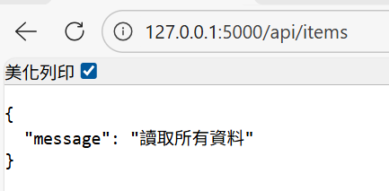
flask-restful 路由設定
透過 Blueprint 管理 api routes/api.py
在 app.py 中使用 Blueprint
from flask import Blueprint
from flask_restful import Api
from resources.items_api import Items, Item
api_bp = Blueprint('api', __name__)
api = Api(api_bp)
#設定路由
api.add_resource(Items, '/items')
api.add_resource(Item, '/item/<int:id>')
from routes.api import api_bp
app.register_blueprint(api_bp, url_prefix='/api')

Slide 48
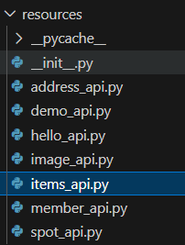
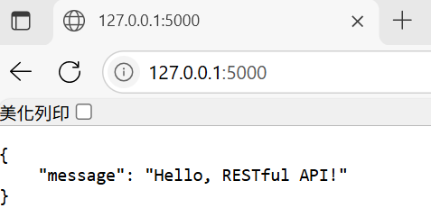
API 架構
每個 URL 都會對應到一個資源
每一個資源習慣都會獨立成一個 .py 檔
統一放在 【resources】的資料夾中
透過 Blueprint 管理 api
在主程式中 app.py 引用 Blueprint
from routes.api import api_bp
app.register_blueprint(api_bp, url_prefix='/api')

Slide 49
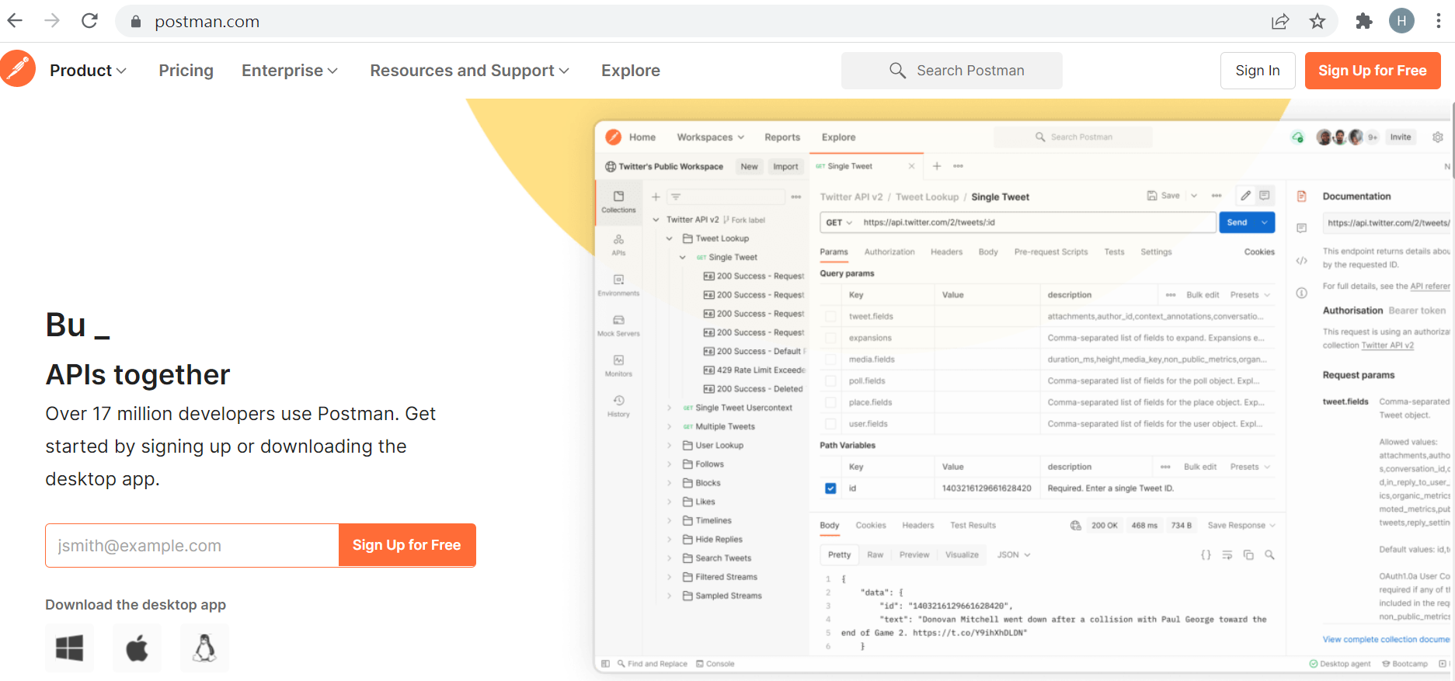
測試開發好的 API - Postman
https://www.postman.com/downloads/

Slide 50
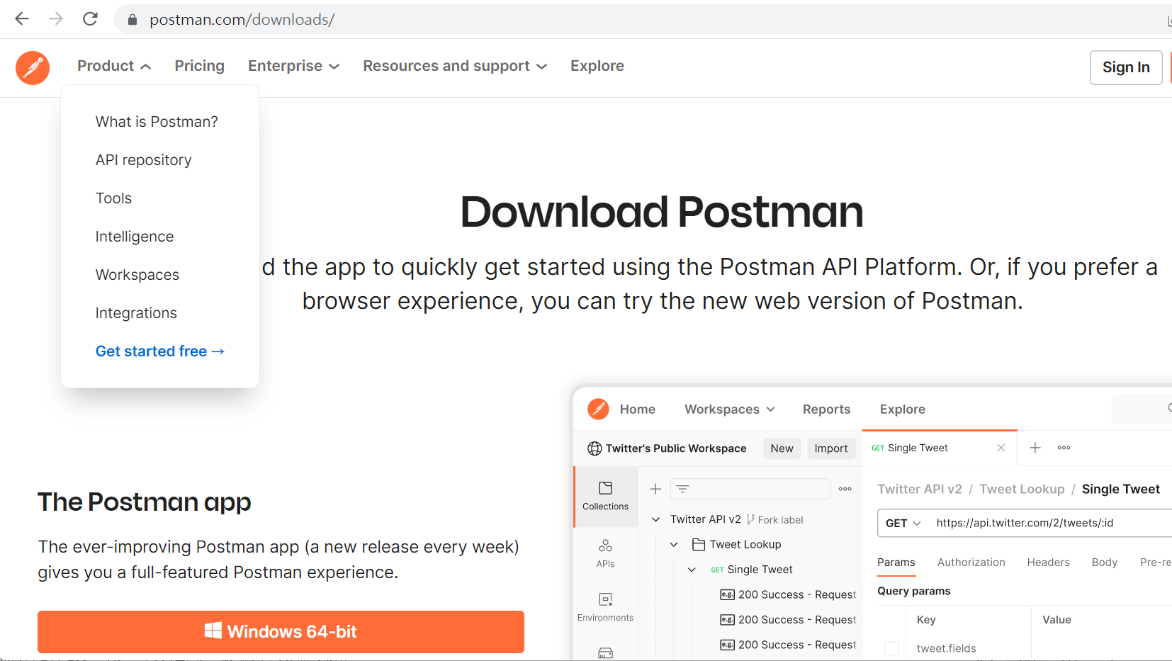
下載 Postman

Slide 51
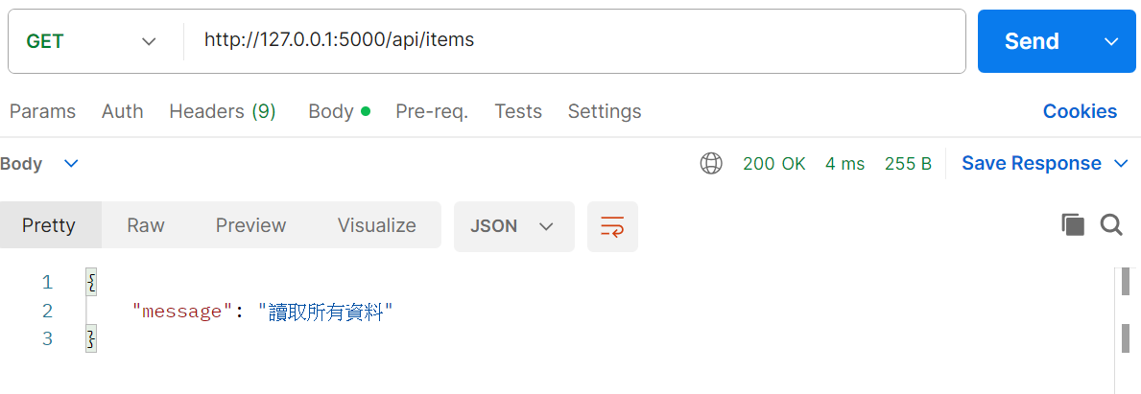
Postman - 測試 HTTP GET

Slide 52
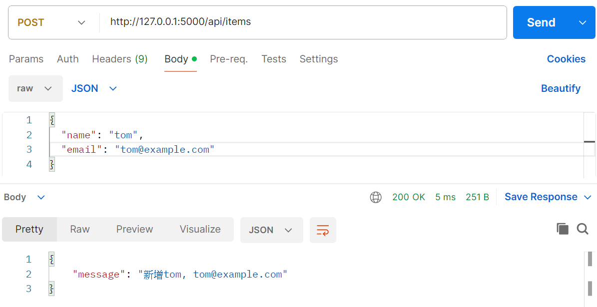
Postman - 測試 HTTP POST
要新增的資料

Slide 53
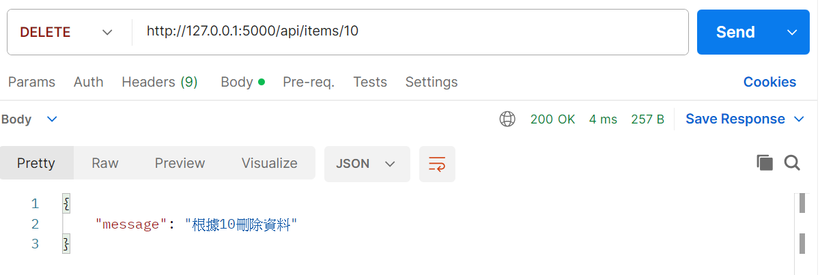
Postman - 測試 HTTP DELETE
這裡要有刪除哪一筆資料的編號

Slide 54
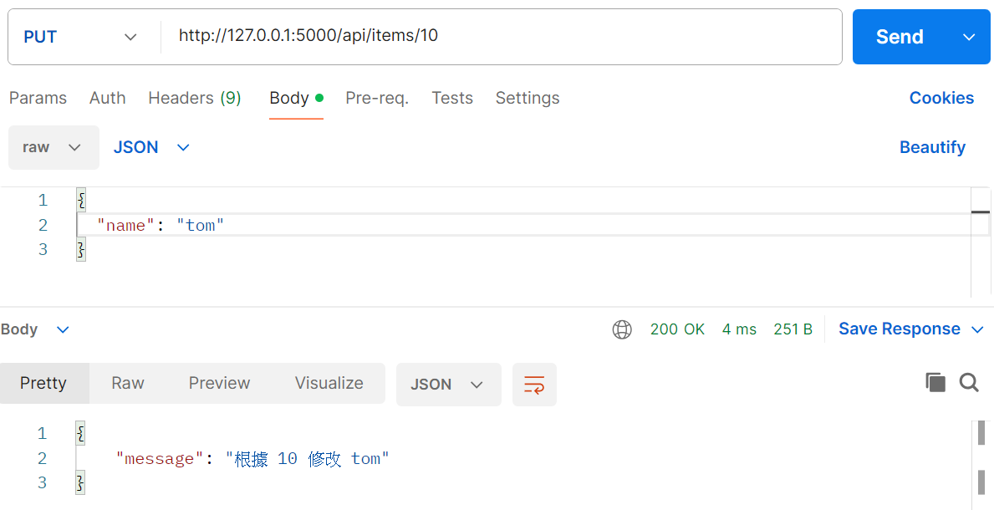
Postman - 測試 HTTP PUT
這裡要有修改哪一筆資料的編號
要修改的內容

Slide 55
Ajax 程式開發
使用 fetch()

Slide 56
技術演進
whatwg
Fetch
Microsoft
W3C
ECMAScript 2017
IE5 首次出現Microsoft.XMLHTTP
XMLHttpRequest advanced features
async/await
2006
2015
1999
W3C
2014
ECMAScript 2015
2017
XMLHttpRequest
Promise

Slide 57
Fetch API
Fetch
Request
Response
XMLHttpRequest物件的替代方案
基於 Promise 的語法結構
透過全域的fetch()方法，開始發送要求
Promise<Response> fetch(RequestInfo input, optional RequestInit init = {});

Slide 58
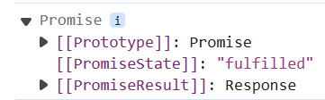
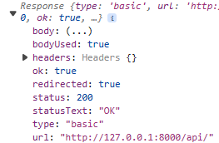
fetch(url)
使用 fetch() 得到的一個 Response物件，包裝在 Promise 結構中
從 Promise 取出 Response物件，要透過 then() 方法
const apiUrl = 'http://127.0.0.1:5000/api'
console.log(fetch(apiUrl));
fetch(apiUrl)
.then(response => {
console.log(response);
})
取出的 Response 物件
API 參考：https://fetch.spec.whatwg.org/

Slide 59
Response 物件相關屬性
fetch(apiUrl)
.then(response => {
console.log(response);
console.log(response.headers.get('Content-Type'));
console.log(response.headers.get('Content-Encoding'));
console.log(response.headers.get('Date'));
console.log(response.status);
console.log(response.url);
console.log(response.ok);
console.log(response.body); //伺服器端回應的內容在這裡
console.log(response.json()) //promise
})
Notes:
response.headers.forEach((value, name) => {
console.log(`${name}: ${value}`);
});

Slide 60
從 promise 到 async/await
const divInfo = document.querySelector('#divInfo');
const callapi = () => {
fetch('/api/hello')
.then(response => response.json())
.then(data => divInfo.textContent = data.message)
.catch(error => console.error('Error:', error));
}
const callapi = async () => {
const response = await fetch(apiUrl)
const data = await response.json();
divInfo.innerHTML = `<h2>${data.message}</h2>`
})

Slide 61
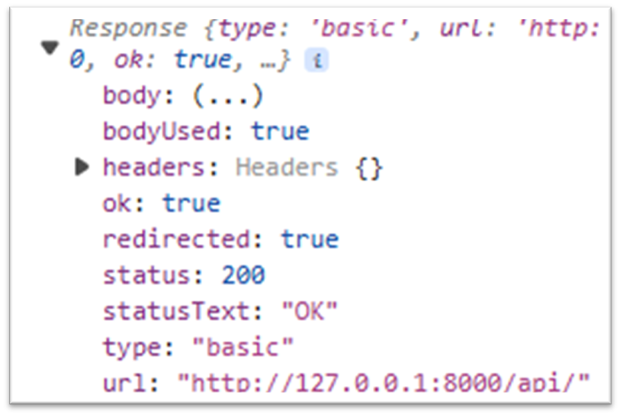
api 呼叫失敗
先透過 Response 物件中的 ok 屬性，辨別 api 呼叫成功(true)或失敗(false)
檢查回傳的資料格式
透過 status 回傳的代號，
辨別發生了甚麼事
  404：路徑錯誤
  400：語法錯誤
  401：權限不足
  403：禁止存取
  500：伺服器端程式有錯
  ……….

Slide 62
api 呼叫失敗程式處理範例
//確定 api 回應沒有問題
if (response.ok) {
const contentType = response.headers.get('content-type');
//確定 api 回應的資料為 JSON 格式
if (contentType && contentType.includes('application/json')) {
const data = await response.json();
console.log("成功取得資料:", data);
return data;
} else {
console.error("不是 JSON 格式");
throw new Error("Invalid Format");
}
}

Slide 63
根據不同的 status 顯示不同的錯誤訊息
if (response.status >= 500) {
alert('伺服器目前忙碌中，請稍後再試。');
} else if (response.status === 401 || response.status === 403) {
alert('登入逾時或權限不足，請重新登入。');
} else if (response.status === 404)
alert('連線路徑錯誤，請聯繫技術支援。');
} else {
alert('請求發生問題，請確認您的操作是否正確。');
}

Slide 64
最後使用 try...catch 捕捉所有意外
try {
const response = await fetch(apiUrl);
if (!response.ok) throw new Error('有錯誤，無法取得資料');
const data = await response.json();
divInfo.innerHTML = `<h2>${data.message}</h2>`
} catch (error) {
divInfo.innerHTML = `<h2>${error.message}</h2>`
} finally {
console.log('請求結束')
}

Slide 65
api 執行太久時的處理
下載執行中圖示 https://icons8.com/preloaders/
在 try {…} 區塊中顯示執行圖示、停用按鈕功能
在 finally {…} 區塊中隱藏執行圖示、恢復按鈕功能
<img id="img1" src="static/images/loading.gif" style="display:none" />
imgLoader.style.display = 'inline'; //inline、block 顯示
btn.disabled = true; //停用按鈕
imgLoader.style.display = 'none'; //隱藏
btn.disabled = false; //啟用按鈕
Notes:
<img id="img2" src="{{ url_for('static', filename='images/Loading.gif') }}" alt="載入中..." />
import time
time.sleep(5)

Slide 66
停止 fetch() 呼叫 - AbortController
AbortController 可以用來取消非同步程式的執行
  透過 signal 屬性傳遞取消信號給非同步程式
  透過 abort() 方法，取消非同步程式
abortController = new AbortController();
const signal = abortController.signal;
const response = await fetch(url, { signal })
if (abortController) {
abortController.abort()
}

Slide 67
想想看
如何透過 fetch() 結合 async/await 語法進行 api 請求
確保程式碼不當掉
  確定 api 回傳成功
  確定回傳的是 JSON 格式
  顯示不同的錯誤訊息
  其它意外，透過 try…catch…finally 語法處理
提升使用者體驗
  執行中圖示的顯示與隱藏
  按鈕的使用與禁用
提供使用者終止請求的能力

Slide 68
Response 物件 – body
伺服器端回應的資料包在 body 介面中，需要根據不同的方法，讀取不同的資料，透過這些方法回傳的都是 Promise 物件
  arrayBuffer()、blob()、formData()、json()、text()
取得伺服器回傳純文字的資料 – text()
fetch(apiUrl)
.then(response => response.text())
.then(data => console.log(data))

Slide 69

取得伺服器回傳圖片資料 – blob()
const myImg = document.querySelector('#img1');
const apiUrl = 'http://127.0.0.1:5000/api/image';
(async () => {
const response = await fetch(apiUrl)
if(!response.ok){
console.log(`有錯誤：${response.status}`)
return
}
const datas = await response.blob()
myImg.src = URL.createObjectURL(datas)
})();

Slide 70
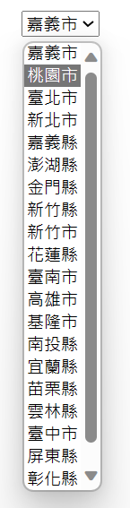
取得伺服器回傳JSON資料 – json()
const apiUrl = 'http://127.0.0.1:5000/api';
(async () => {
const response = await fetch(`${apiUrl}/cities`);
const datas = await response.json()
const cities = datas.map(city => {
return (`<option value="${city}">${city}</option>`)
})
selCity.innerHTML = cities.join("");
})();

Slide 71
想想看
透過 fetch() 呼叫了 api，api 回傳了一個字串，一張圖片或者是JSON格式的資料，fetch() 應該要如何接收？

Slide 72
資料傳遞從瀏覽器到伺服器
Client 資料傳送
Server 資料接收
QueryString
Path
FormData
JSON
/api/demo?name=Tom&age=20
name = request.args.get('name')
/api/demo/Tom/20
def get(self, name, age)
const formData = new FormData();
formData.append('name', 'Tom');
formData.append('age', '20');
name = request.form.get('name')
data = request.get_json()
name = data.get('name')
const payload = { "name": "Tom", "age": 20};

Slide 73
Client 傳遞資料給 API – HTTP GET
QueryString 查詢字串
  將資料放在網址的後面用『?』隔開
  資料格式為 key=value，多筆資料時用『&』隔開
GET http://127.0.0.1:8000/api/demo/?name=Tom&age=30
const url =`/api/demo/?name=${inpName.value}&age=${inpAge.value}`
const response = await fetch(url)
const data = await response.json();
myDiv.textContent = JSON.stringify(data)

Slide 74
讀取表單資料
FormData 表單資料
  是一個 JavaScript 物件
  用來收集和發送表單資料
將整個表單的資料塞進FormData物件中
根據需求將資料放進 FormData
const formData = new FormData(HTMLFormElement);
const formData = new FormData();
formData.append("userName", "Jack");
formData.append("password", "1234");
https://xhr.spec.whatwg.org/#interface-formdata

Slide 75

FormData 範例
<form id="userForm">
<div class="mb-3">
<label for="userName" class="form-label">姓名：</label>
<input type="text" class="form-control" id="userName" name="Name">
</div>
….
</form>
const formData = new FormData(document.querySelector('#userForm'));
for (const pair of formData.entries()) {
console.log(`${pair[0]}`);
console.log(`${pair[1]}`);
}

Slide 76
fetch(url,{…})
Promise<Response> fetch(RequestInfo input, optional RequestInit init = {});
RequestInit (*表示預設值)
const response = await fetch(url,{
method='POST' , //*GET、POST、PUT、DELETE
body:JSON.stringify({}), // formData
mode='cors', //same-origin、*cors、no-cors
credentials:'same-origin', //omit、*same-origin、include
headers:{'Content-Type':'application/json'}
…..
};
https://fetch.spec.whatwg.org/#requestinit

Slide 77
傳送 FormData 給API – HTTP POST
const formData = new FormData(document.querySelector('#userForm'));
const response = await fetch(apiUrl, {
body:formData,
method:'POST',
})
const data = await response.json()

Slide 78
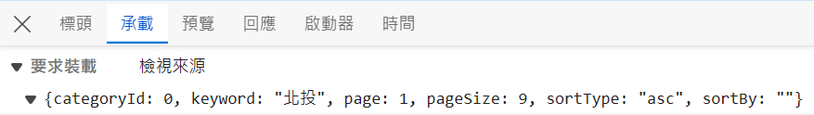
傳送 JSON 資料給 API
const response = await fetch(apiUrl,{
'method':'POST',
'body': JSON.stringify(searchData),
'headers': {
'Content-Type':'application/json'
}
})
const spots = await response.json()
const searchData = {
"categoryId": 0,
“keyword”: "北投",
"page": 1,
"pageSize": 9,
"sortType": "asc",
"sortBy": ""
}

Slide 79
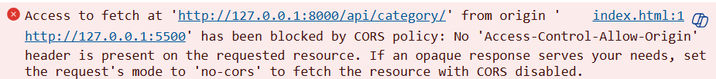
Blocked by CORS policy

Slide 80
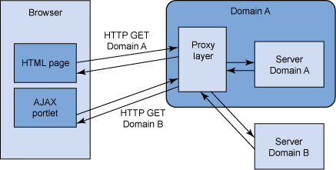
如何取得別的網域的資料

Slide 81
同源政策 Same Origin Policy
基於安全性的理由,限制瀏覽器端的程式,例如JavaScript不能請求來源不同的資料，但是對於HTML 標籤(Tag) 沒有此限制
這裡所講的[來源]，指的是網域(網址)
  http://www.iiiedu.org.tw:80/course
  protocol/://host.domain:port/path
只要protocol,host.domain, port 有一項不同,即為不同

Slide 82
相同或不同網域範例
Origin：httpː//www.example.com/dir/page.html
Compared URL | Outcome | Reason
httpː//www.example.com/dir/page.html | Success | Same protocol and host
httpː//www.example.com/dir2/other.html | Success | Same protocol and host
httpː//www.example.com:81/dir/other.html | Failure | Same protocol and host but different port
https://www.example.com/dir/other.html | Failure | Different protocol
http://en.example.com/dir/other.html | Failure | Different host
http://example.com/dir/other.html | Failure | Different host (exact match required)
http://v2.www.example.com/dir/other.html | Failure | Different host (exact match required)

Slide 83
怎麼做?讓JavaScript跨網域
跨來源資源共享(CORS) Cross-Origin Resource Sharing
  允許Client端程式,呼叫其它網域的程式
  https://fetch.spec.whatwg.org/
Server端允取跨網域呼叫的程式要加上這段程式
//指定要求資源時，允許可以使用的來源(網址)
Access-Control-Allow-Origin: <origin> | *
//指定要求資源時，允許使用的http方法：GET、POST、PUT、Delete
Access-Control-Allow-Methods: <method>[, <method>]*
//指定要求資源時，允許可以使用的 header
Access-Control-Allow-Headers: <field-name>[, <field-name>]*

Slide 84
Flask 允許跨來源呼叫
安裝套件
允許跨來源呼叫設定
pip install flask-cors
from flask_cors import CORS
app = Flask(__name__)
# 對 app 套用 CORS
CORS(app)

Slide 85
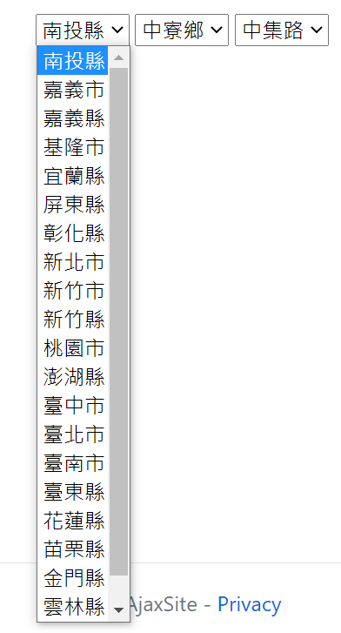
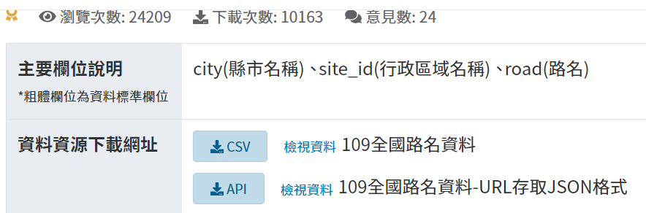
練習看看1
剛剛的練習載入了縣市資料
現在要做的是
  選擇某個縣市後帶出[鄉、鎮、區]
  選擇某個鄉鎮區帶出[路]
資料庫address資料表的資料來自
  https://data.gov.tw/dataset/35321

Slide 86
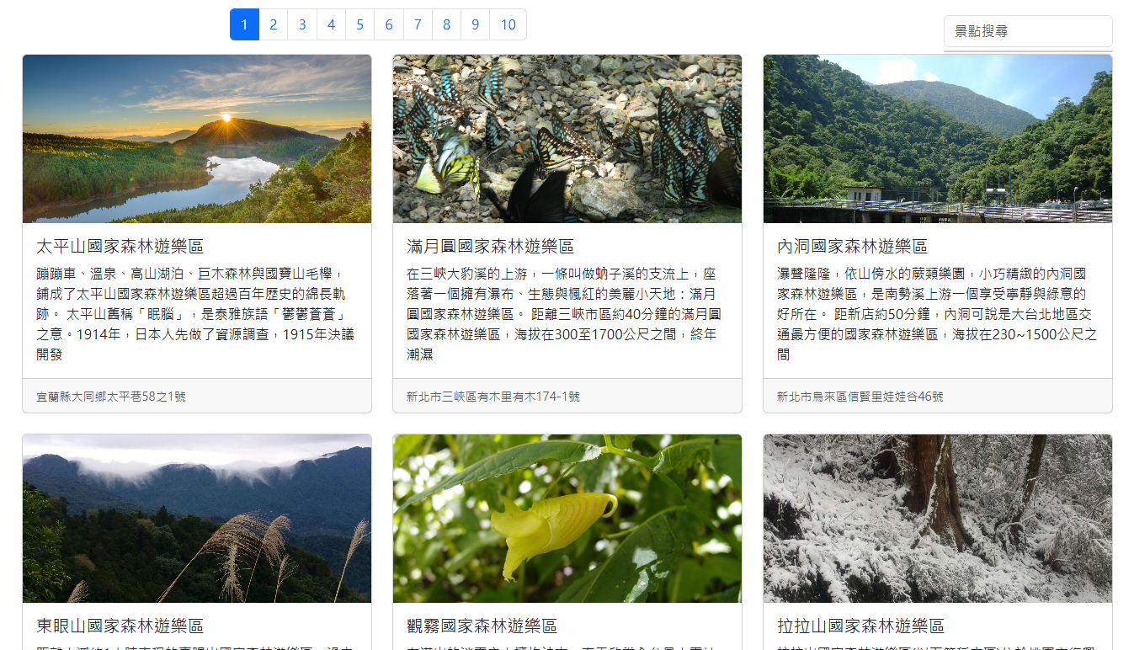
練習看看2

Slide 87
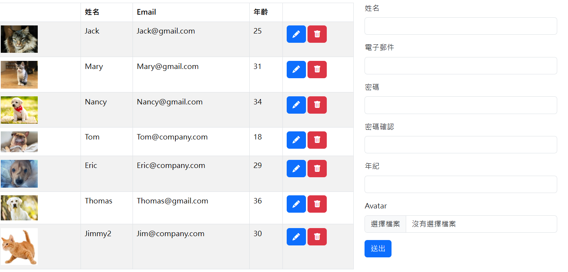
練習看看3

Slide 88
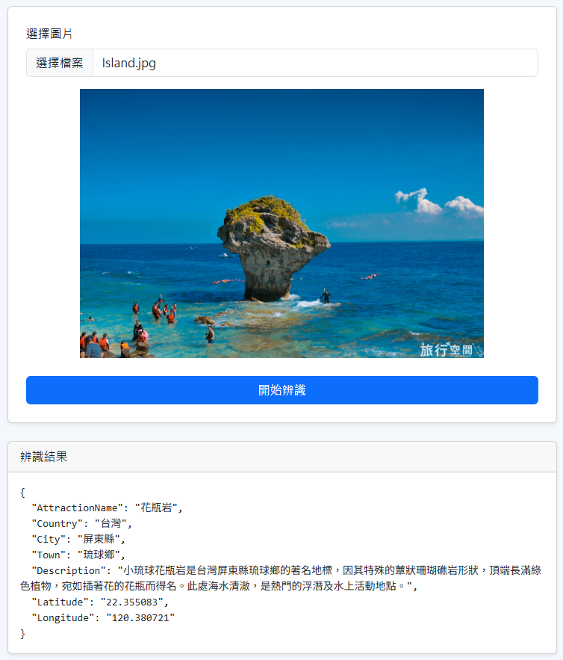
練習看看4

Slide 89
Server Sent Event (SSE)
瀏覽器和伺服器之間單向傳送協定，資料只能由伺服器傳送到用戶端
應用在即時新聞、股票價格及即時匯率等，瀏覽器只需要單純的顯示資訊的功能上
SSE 功能的建立
  SSE Client：EventSource API
  SSE Server：回傳符合 Event-Stream格式的資料

Slide 90
SSE Server - 推送資料格式
Response Content-Type 需為 text/event-stream
資料由下列格式所組成，需為UTF-8編碼
：這是註解 \n
event：show \n //自訂事件名，取代 message
id：1 \n //最後一次觸發事件的ID值
retry：5000 \n //斷線後 5 秒重連
data：資料1 \n \n //必要的資料
\n\n 兩個換行代表「一則事件結束」

Slide 91
SSE Server 程式範例
import time
from datetime import datetime
from flask import Response, stream_with_context
def clock_stream():
@stream_with_context
def event_stream():
try:
while True:
now = datetime.now().strftime("%H:%M:%S")
yield f"data: {now}\n\n"
time.sleep(1) # 每隔一秒推一次
except GeneratorExit:
pass
return Response(
event_stream(),
mimetype="text/event-stream",
)
Notes:
api.py 路由
api_bp.add_url_rule('/clock', view_func=clock_stream, methods=['GET'])

Slide 92
SSE Client – EventSource API
EventSource 物件，url 是提供資料的伺服器端程式
相關屬性事件
  onopen、onerror
  onmessage：用來接收伺服器端程式回傳的結果
source = new EventSource( url)
https://html.spec.whatwg.org/multipage/server-sent-events.html#server-sent-events

Slide 93

SSE Client 程式範例
<h1 id="clock" class="display-3 my-2">--:--:--</h1>
<script>
const clock = document.querySelector('#clock');
let source = null;
function connect() {
// 建立與伺服器的 SSE 連線
source = new EventSource('/api/clock');
// 根據伺服器指定的事件名稱來接收資料，預設是 message
source.addEventListener('show', event => {
clock.textContent = event.data;
});
}
</script>

Slide 94
附錄(自行參考)

Slide 95
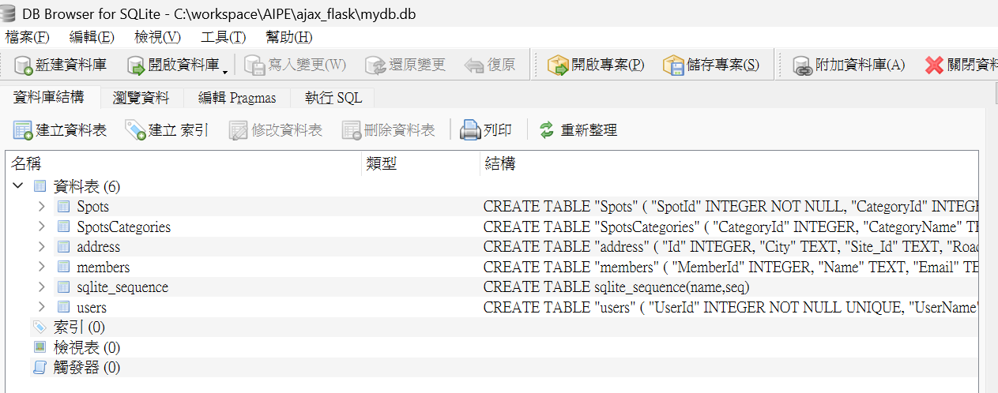
上課用資料庫- SQLite
透過 DB Browser for SQLite 開啟專案中的 mydb.db
DB Browser for SQLite下載 http://sqlitebrowser.org/

Slide 96
SQLAlchemy
是 Python 中知名的 ORM 框架
ORM 是 Object Relational Mapper 的縮寫
可以不用寫 SQL 語法完成資料庫的CRUD
資料庫系統改變時可以不用動到程式碼
安裝套件
pip install flask-sqlalchemy
Notes:
Database First的作法
pip install flask-sqlacodegen
flask-sqlacodegen sqlite:///mydb.db --flask > models/generated_models.py
flask-sqlacodegen sqlite:///mydb.db --flask --tables members > models/member_model.py
flask-sqlacodegen sqlite:///mydb.db --flask --tables address | Out-File -FilePath models/address_model.py -Encoding utf8

Slide 97
建立 SQLAlchemy 物件
models/__init__.py
彙整所有模型(Model)
from flask_sqlalchemy import SQLAlchemy
# 建立 SQLAlchemy 物件
db = SQLAlchemy()
from .member_model import Member
from .spot_model import Spot
from .address_model import Address
from .category_model import SpotCategory

Slide 98
設定資料庫連線
app.py
# 取得 app.py 所在位置的實際路徑
basedir = os.path.abspath(os.path.dirname(__file__))
# 定義要連到 my.db sqllite 資料庫的連線字串
app.config['SQLALCHEMY_DATABASE_URI'] = 'sqlite:///' + os.path.join(basedir, 'my.db')
# 關掉一些監控功能，提升效能
app.config['SQLALCHEMY_TRACK_MODIFICATIONS'] = False
# 初始化資料庫連線
db.init_app(app)

Slide 99
建立模型
models/member_model.py
from . import db
class Member(db.Model):
__tablename__ = 'members'
MemberId = db.Column(db.Integer, primary_key=True)
Name = db.Column(db.Text)
Email = db.Column(db.Text)
Age = db.Column(db.Integer)
FileName = db.Column(db.Text)
Password = db.Column(db.Text)

Slide 100
Flask RESTful api 的 CRUD
基本架構 resources/member_api.py
from flask import request
from flask_restful import Resource
from models import db
from models.member_model import Member
from sqlalchemy.exc import SQLAlchemyError
class MemberResource(Resource):
def get(self, id):
"""讀取單筆會員"""
pass
def put(self, id):
"""修改單筆會員"""
pass
def delete(self, id):
"""刪除單筆會員"""
pass
class MembersResource(Resource):
def get(self):
"""讀取所有會員"""
pass
def post(self):
"""新增會員"""
pass

Slide 101
讀取所有會員資料
def get(self):
"""讀取所有會員"""
# 從資料庫讀取所有會員資料，放進 members 變數中
members = Member.query.all()
# 串列解析式 (List Comprehension) [{ ... } for m in members]
# 將物件轉為字典清單後，直接 return 這個清單， Flask-RESTful 會幫你轉成 JSON
return [{
"MemberId": m.MemberId,
"Name": m.Name,
"Email": m.Email,
"Age": m.Age,
"FileName": m.FileName
} for m in members], 200

Slide 102
根據會員編號讀取單筆資料
def get(self, id):
"""讀取單筆會員"""
member = Member.query.get(id)
if not member:
return {"message": "找不到該成員"}, 404
return {
"MemberId": member.MemberId,
"Name": member.Name,
"Email": member.Email,
"Age": member.Age,
"FileName": member.FileName
}, 200

Slide 103
新增會員資料
def post(self):
"""新增會員 (包含檔案與資料)"""
name = request.form.get("Name") #接收從瀏覽器傳過來的資料
email = request.form.get("Email")
# 將接收到的資料放進 Member 物件中
new_member = Member(
Name=name,
Email=email,
)
try:
db.session.add(new_member) # 先將資料放進暫存區
db.session.commit() # 將暫存區的資料新增到資料庫
return {"message": "成功建立會員", "id": new_member.MemberId}, 201
except SQLAlchemyError as e:
db.session.rollback() # 資料庫異動如果有錯，將所有的異動還原
return {"message": "資料庫寫入失敗", "error": str(e)}, 500

Slide 104
修改會員資料
def put(self, id):
"""修改單筆會員"""
member = Member.query.get(id) # member 放的是你要更新的資料
if not member:
return {"message": "找不到該成員"}, 404
# 接收從瀏覽器傳過來的資料，更新到 member 中
member.Name = request.form.get("Name", member.Name)
member.Email = request.form.get("Email", member.Email)
member.Age = request.form.get("Age", member.Age)
try:
db.session.commit()
return {"message": "資料更新成功"}, 200
except SQLAlchemyError:
db.session.rollback()
return {"message": "更新失敗"}, 500

Slide 105
刪除會員資料
def delete(self, id):
"""刪除單筆會員"""
member = Member.query.get(id)
if not member:
return {"message": "找不到該成員"}, 404
try:
db.session.delete(member)
db.session.commit()
return {"message": f"會員 {id} 已刪除"}, 200
except SQLAlchemyError:
db.session.rollback()
return {"message": "刪除失敗"}, 500

Slide 106
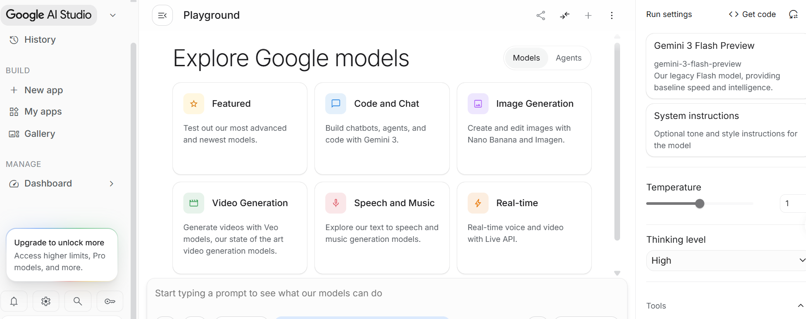
取得 Gemini API Key(1)
要有 google 帳號，登入 Google AI Studio
https://aistudio.google.com/
建立 API Key

Slide 107
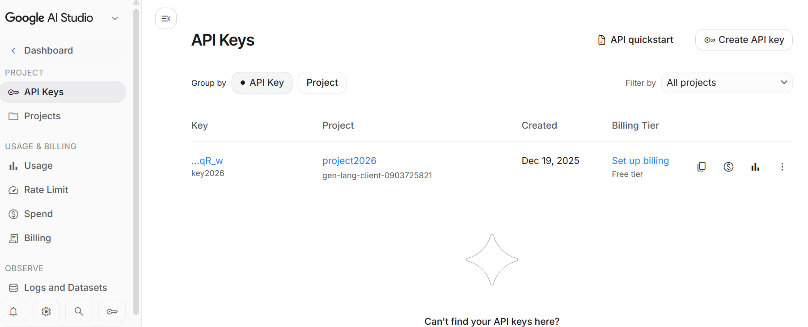
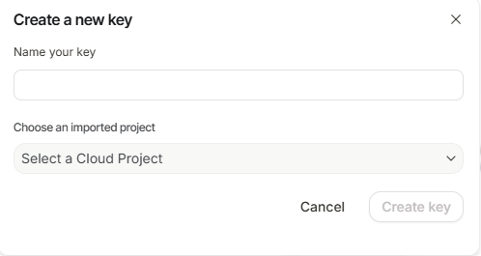
取得 Gemini API Key(2)
點選 【Create API Key】
建立專案名稱
建立 Key 名稱

Slide 108
在 Python 中使用 API Key
建立 .env 檔，在此檔案中放 API Key，不要把此檔案上傳到 GitHub
在 Python 中讀取 .env 檔中的資料
  先安裝套件 pip install python-dotenv
GEMINI_API_KEY= APIKEY字串
import os
from dotenv import load_dotenv
load_dotenv() # 讀取 .env 檔案
gemini_api_key = os.getenv('GEMINI_API_KEY')

Slide 109
WebSocket
WebSocket 協定是一種在 Web 應用中實現即時和雙向通信的重要標準
架構在HTTP/HTTPS協定上，可以使用 wss:// 實現加密通信
應用在聊天室、線上遊戲及系統監控等，需要透過長時間連線的功能上
WebSocket功能的建立
  WebSocket Client：HTML5 中有提供 WebSocket API
  WebSocket Server：不同的 Server 有不同的實作（例如 Flask 可搭配 flask-sock）

Slide 110
WebSocket API
WebSocket 物件，URL協定需是 ws:// 或 wss://
相關屬性事件
  onopen、onclose、onerror
  onmessage：用來接收 WebSocket Server 回傳的結果
傳遞資料到WebSocket Server的方法
  send(data) //string、Blob、ArrayBuffer
socket = new WebSocket(url [, protocols ])
https://websockets.spec.whatwg.org/

Slide 111
WebSocket API(一)
步驟一 建立 WebSocket 物件
步驟二 連線如果成功，發送訊息給 WebSocket Server
const host = "wss://echo.websocket.org/";
const socket = new WebSocket(host);
socket.addEventListener('open', event => {
socket.send("Hello Socket!!");
}

Slide 112
WebSocket API(二)
步驟三 在message事件中，接收 WebSocket Server 回傳的資料
步驟四 連線關閉
socket.addEventListener('message', event => {
console.log(`來自於 SocketServer 的資料： ${event.data}`);
socket.close(); //關閉連線
}
socket.addEventListener('close', event => {
console.log("連線關閉!!");
}

Slide 113
Flask 建立 WebSocket Server(一)
安裝套件
在 Blueprint 中把WebSocket 的路由集中註冊在一起
pip install flask-sock
from flask_sock import Sock
from resources.echo_ws_api import init_echo_ws
sock = Sock(api_bp)
init_echo_ws(sock)

Slide 114

Flask 建立 WebSocket Server(二)
最簡單的 Echo Server
  ws.receive() 接收 WebSocket Client 傳過來的資料
  ws.send(data) 傳送資料給 WebSocket Client
def init_echo_ws(sock):
@sock.route("/ws/echo") # ws://... /api/ws/echo
def echo(ws):
while True:
message = ws.receive()
if message is None: # 連線關閉
break
ws.send(f"Echo: {message}") # 原訊息加個Echo:再送回瀏覽器

